Slide 1
мужества

Slide 2
17 февраля – единый урок Мужества
Эта дата посвящена героям нашей современной России. Героизм, честь, сила воли, неравнодушие – те качества, которые характеризуют гражданскую позицию личности и получают общественное признание в современной России.

Slide 3
Цель урока мужества
Развитие представлений обучающихся об ответственном гражданском поведении детей и молодежи на примерах отважных поступков их сверстников

Slide 4
Задачи урока
Мотивация обучающихся к проявлению неравнодушного, ответственного отношения к различным жизненным ситуациям. Включение обучающихся в социальную полезную деятельность, используя примеры неравнодушных россиян. Повышение познавательного интереса обучающихся к социально значимой общественной деятельности, направленной на формирование позитивного отношения к окружающим, нуждающимся в помощи

Slide 5
Для чествования Героев современной России в нашей стране установлена дата 9 декабря - День памяти Героев Отечества. Эта дата приурочена к выдающемуся событию эпохи правления императрицы Екатерины II, которая в 1769 году учредила орден Святого Георгия Победоносца.

Slide 6
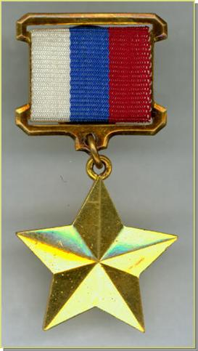
Герой Российской Федерации — государственная награда Российской Федерации— звание, присваиваемое за заслуги перед государством и народом, связанные с совершением геройского подвига. Герою Российской Федерации вручается знак особого отличия — медаль «Золотая Звезда».

Slide 7
Героические поступки в России совершаются ежедневно, и совершаются они самыми обычными гражданами, чьи имена, как правило, остаются безвестными для широкой общественности.
Сегодня мы немного восполним этот пробел и поговорим о наших согражданах, о тех, кто не струсил, поспешил на помощь и спас человеческие жизни.
Вот на таких людях наша Земля и держится!

Slide 8
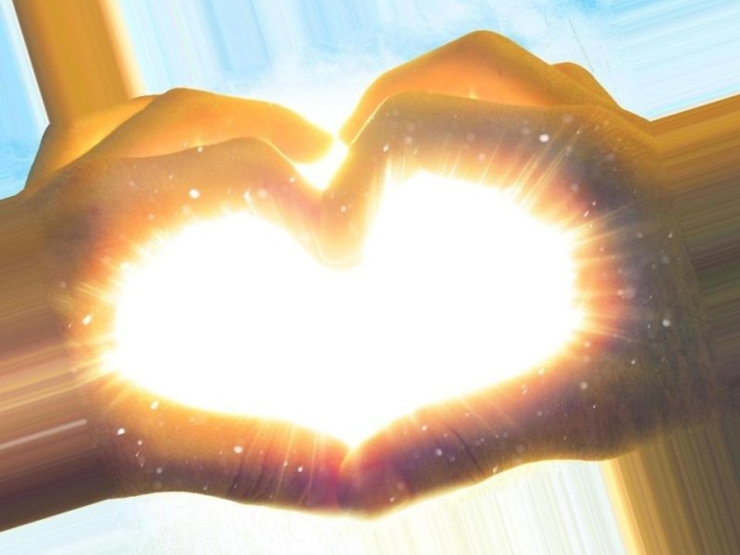
Кого можно назвать героем?

Slide 9
«Герой - это не только человек, который совершил какой-то поступок, а тот, кто обладает такими качествами как доброта, отзывчивость, неравнодушие. Это способный, совершить доброе дело сразу, если ему представиться такая возможность. Ребята, которые стали героями презентации… их просто жизнь толкнула на такой поступок, но это еще не значит, что они герои, а другие нет.
Герой - это внутреннее состояние человека, и оно должно быть такое, что человек может и не совершил ничего такого «героического», но внутренне и душевно он воспитан так, что если представится случай, он не станет мешкать!»

Slide 10
Героем может стать каждый
А вы хотите стать героем? Чтобы у вас была слава, все восхищались вами? Показывали по телевизору? Я думаю, да.
Но для героев не нужна слава и внимание. Они считают, что на их месте многие поступили бы также.
Быть героем может каждый. Но главное иметь для этого горячее сердце

Slide 11
135
человек были награждены знаком «горячее сердце» в 2015 году, за то, что проявили неравнодушие и активную жизненную позицию, совершили героические и мужественные поступки
«Горячее сердце» – награда, предоставляемая детям и юношам до 23 лет, проявившим неравнодушие и активную жизненную позицию, совершившим героические и мужественные поступки, бескорыстно пришедшим на помощь людям, а также преодолевшим трудные жизненные ситуации.

Slide 12
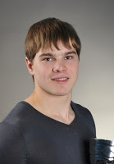
Я думал, что спасаю манекен
В Книгу Почета я занесен за спасение утопающего. Произошло это прошлым летом. По правде говоря, я отрабатывал эти действия не в первый раз, поэтому произошло все на автомате. Я занимаюсь спасательным плаванием и уже не раз тренировался на манекенах. Поэтому тогда я сам тонущего принял за манекена. Только вечером узнал, что спас человека. Был в шоке. Но теперь я очень рад, что мои занятия действительно кому-то помогли.
Каким-то образом школа вышла на «Горячее сердце» и написала им про этот случай, сам точно не знаю, как это получилось.

Slide 13
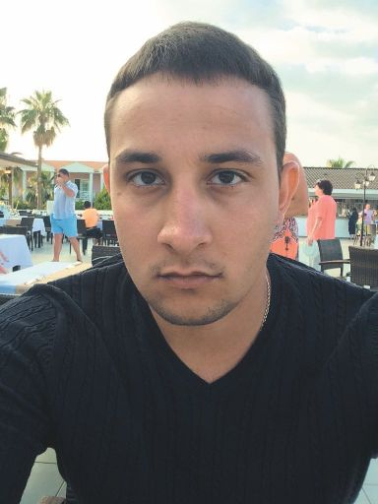
Я спас семью из 4 человек из пожара. Горел деревянный домик. Люди, наблюдавшие за пожаром, сказали, что внутри никого не было.
Но почему-то я не поверил. Решил все-таки проверить, было предчувствие, что может случиться что-то непоправимое, и я буду жалеть об этом всю жизнь. А внутри я действительно нашел семью. Вытащил старушку и двух внуков. Потом пошел за дедушкой, но тот сам уже выбрался.
Друзья потом меня начали поздравлять, радовались моему поступку, называли меня Хэнкоком. Эмоции были у меня непонятные, не чувствовал я себя каким-то супермэном.
Потом эта история дошла до «Горячего сердца». И летом прошло награждение в министерстве молодежи и спорта РТ.
Юра Шулаков, 23 года, Казань
Хорошо, что я не поверил

Slide 14
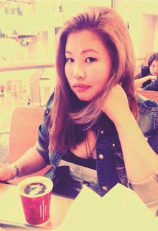
Скорая помощь все-таки успела
Это было зимой, мы с моей старшей сестрой прогуливались и решили пройти через дачную улицу. В узкой улице стояла непроглядная тьма, только свет из окон иногда освещал путь. Вдруг, мы услышали невнятный крик. Сначала подумали, что это, наверное, кто-то в морозные зимние вечера «буянит» (в нашем районе это не такая уж удивительная картина). Но чуть погодя разнеслась мольба о помощи, и мы с сестрой подошли поближе к одному из непримечательных домов в середине улицы. В ограде стояла женщина в легкой домашней одежде и еле держала свою, как позже выяснилось, двенадцатилетнюю дочь Олю, она истошно, собирая все силы, что в ней ещё оставались, кричала, чтобы кто-нибудь спас её ребёнка. Мы тут же забежали в ограду и перехватили Олю, а позже и саму женщину, не забывая расспросить о том, что случилось. Она сказала нам, что она рано закрыла печку, не посмотрев, остались ли там еще угольки. В общем, как мы поняли, то ситуация донельзя обычная и могла случиться почти с каждым.

Slide 15
Меня очень тронуло, как женщина в возрасте, у которой сил не было стоять на ногах, отчаянно собрала всю волю и вытащила дочь. Я до сих пор об этом вспоминаю, и у меня сердце наполняется гордостью. Наши матери... Даже слово такого нет, чтобы выразить им свою благодарность.
Муж приехал первый, и мы посадили мать и дочь в его машину. Скорая же ехала очень, очень, очень и, еще раз повторюсь, очень долго. Когда муж успокоил нас и сказал, что дальше он - сам, мы отправились домой. На пути-то нам и встретилась скорая помощь, мы еще им дорогу указывали. Конечно, меня это немного огорчило, что они так долго ехали и дороги не знали. Я почти могу понять их, люди занятые и профессия важная, да и вызовов много... Ну а если бы мы на пути их не оказались? Они бы еще полчаса там ездили, ища нужный дом? Ох... Но все равно спасибо им за работу.
Екатерина Бадмацыренова, 18 лет, Улан-Удэ

Slide 16
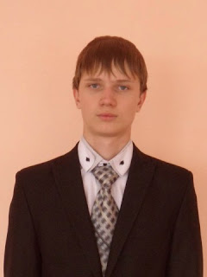
Меня наградили за то, что я вытащил из огня двоих детей. Произошло это все в сентябре, когда я поднимался на свой этаж в подъезде. Я вдруг почувствовал запах дыма. Жутко испугался, в первую очередь, из-за родителей и поскорее побежал в квартиру на третий этаж. Но там все было в порядке. Тогда я спустился на первый и услышал крик мальчишек. А дальше я даже не помню, что произошло, страха не было, я просто пошел в квартиру на автомате и вытащил детей.
Воздух в подъезде из-за дыма был черный, стекали еще какие-то черные капли, как в ужастике каком-то. Но все это я вспомнил позже, а тогда, во время пожара, думал только о том, как вытащить детей.
Честно говоря, я никому не хотел рассказывать об этом. Но моя соседка рассказала в школе, там уже рассказали пожарным, а от пожарных дошло и до «Горячего сердца». Я очень сильно обрадовался, когда узнал, что меня награждают, было приятно. Друзья, когда узнали, начали поздравлять. Самого награждения еще не было, я думал, что медаль придет по почте, а оказалось, что меня отправляют на награждение в лагерь «Орленок».
Влад Салтымаков, 16 лет, Киселевск
И соседские дети живы

Slide 17
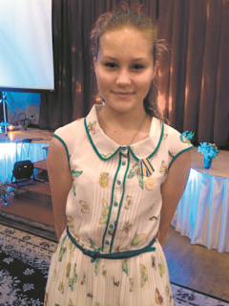
По пути в «Орленок» мы встретили в поезде девочку по имени Даша Суржук, которая рассказала нам невероятную и героическую историю из своей жизни.
Когда летом позапрошлого года она отдыхала у родственников в деревне Михайловское Тверской области и захотела искупаться в местном озере, она увидела тонувшую женщину, свою соседку. Девочка незамедлительно бросилась ее спасать, вытащила из воды и оказала первую помощь. Позднее выяснилось, что утопавшая женщина находилась в состоянии алкогольного опьянения и не могла пошевелиться, к тому же несколькими годами раннее ее родной брат погиб в том же озере и в аналогичном состоянии.
Благодаря храбрости и навыкам Даши, ее соседка осталась жива и здорова.
Эта история не оставила равнодушной знакомую девочки, работавшую в местной прессе. Она сделала заметку в местной газете и даже сняла репортаж о смелом поступке тогда тринадцатилетней Даши. На него обратили внимания в округе, и МЧС по Тверской области вручила девочке медаль «За спасение погибающих на водах», а также наградила путевкой в детский лагерь «Орленок», по пути в который мы с Дашей и познакомились.
Вот такую отважную и неравнодушную девочку нам довелось встретить!
Аглая Тарасова,16 лет
Муна Батчаева, 13 лет
Юная спасательница

Slide 18
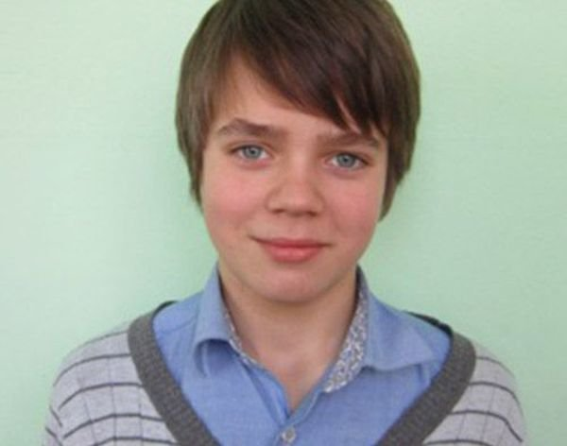
Андрей Токарский, 12 лет, школьник, посёлок Романово, Калининградская область
Спас двоюродного брата, который провалился под лёд на озере Пугачёвское, куда они вместе с тётей Андрея пришли показаться по расчищенному льду.

Slide 19
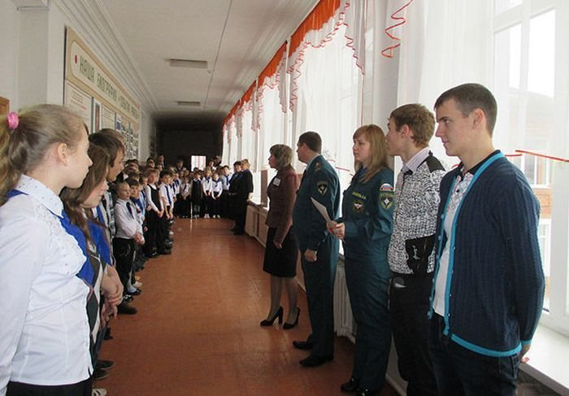
Школьники Михаил Сердюк и Роман Витков, Краснодарский край
Спасли пожилую женщину во время пожара. Идя домой, юноши заметили горящий дом. Они забежали во двор и увидели практически полностью охваченную огнём веранду. Оба бросились за инструментами в сарай и, вооружившись кувалдой и топором, выбили окно. Роман залез внутрь через оконный проём и нашёл пожилую женщину, спавшую в задымлённой комнате. Сумев взломать дверь, парни вынесли пострадавшую в безопасное место.

Slide 20
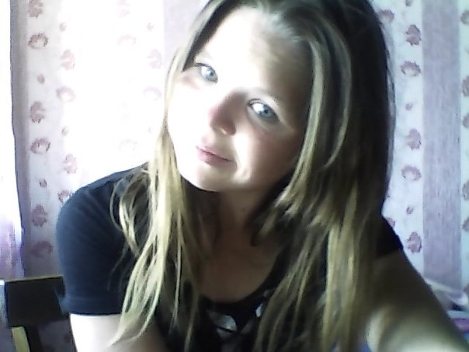
Галя Федотова
17 апреля Галя спасла трехлетнюю малышку, которая оказалась заперта одна в горящем доме.
– Мы с моим одноклассником Кириллом гуляли по деревне, когда увидели густой дым на соседней улице, – рассказала школьница. – Мы тут же бросились к пожару. Там горел заброшенный дом, забор и деревья.
Мы сразу же вызвали пожарных, а потом услышали за оградой громкий плач маленькой девочки. К этому моменту к пожару уже начали сбегаться взрослые. Возле горящего дома собралось 10 человек. Но бросаться в пламя на помощь ребенку никто не спешил.

Slide 21
К этому моменту к пожару уже начали сбегаться взрослые. Возле горящего дома собралось 10 человек. Но бросаться в пламя на помощь ребенку никто не спешил.
– Все просто стояли и смотрели, – недоумевает Галя. – Мне страшно было на такое глядеть, потому что у меня у самой пять лет назад в пожаре погибла мама. У нас с Кириллом была с собой минеральная вода. Я попросила его облить меня и бросилась к девочке. В заборе была небольшая дырка, охваченная огнем. Я протиснулась в нее и стала искать девочку.
Пламя, по словам Гали, уже вплотную подбиралось к крохе. Но школьница вовремя успела подбежать к ней. – Я надела на девочку свою мокрую курточку, накинула капюшон и вывела из огня, – вспоминает семиклассница. – Малышку зовут Лиза. На улице она меня со слезами начала обнимать. Это было так трогательно. Потом ей вызвали «скорую» и отвезли в больницу.
Чуть позже юная героиня узнала, что заброшенный дом подожгли мальчишки-хулиганы. А девочка пошла туда искать укатившийся мячик. Сейчас Галю уже поблагодарили и родители Лизы. Узнав о произошедшем, они, как и дочь, бросились обнимать школьницу. Сама же Галина скромно говорит, что не могла поступить иначе.

Slide 22
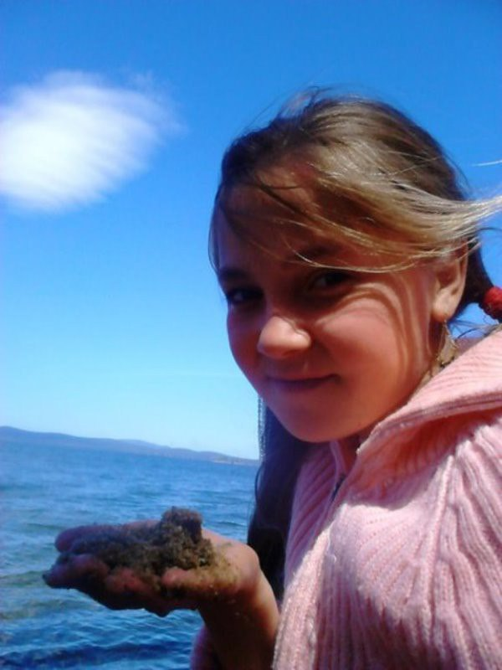
Аня Казакова
Случай произошел весной. 13-летняя Аня Казакова, гуляя с подружками, увидела соседа – восьмилетнего Диму, играющего на мартовском льду речки Уфа. Девочка стала кричать малышу, мол, уходи с реки, лед тонкий, провалишься, но ребенок соседку не послушал. Через некоторое время девчонки услышали крики: на помощь звал все тот же Дима. Льдина, на которой он стоял, все-таки треснула и мальчишка провалился под наст.
Аня бесстрашно ступила на тонкий лед и пошла к месту, куда провалился малыш. Девочка аккуратно легла на гладкую ледяную корку, подползла к мальчику, протянула ему руку и тихонько, не торопясь вызволила его из воды.

Slide 23
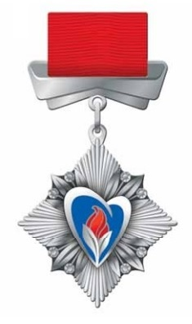
Сделаем мир лучше
Спасение людей, незаменимая помощь, преодоление трудных жизненных ситуаций и необычайная смелость – за все это были награждены ребята фондом «Горячее сердце». Именно они попали в почетную книгу фонда – и не просто так. Конечно же, эти ребята думали не о медалях и славе. Они искренне, несмотря ни на что, помогали людям, просто потому, что хотели помочь. А ведь совершить добрый поступок может каждый из нас. И не обязательно для этого ждать пожара или другого ЧП. Добро проявляется и во всяких мелочах. А для этого достаточно быть просто чуточку внимательнее и добрее к окружающим нас людям.
Истории участников форума "Бумеранг"

Slide 25
Героем может стать каждый
Автор презентации Пучкова О.В.
Учитель начальных классов
МБОУ «Средняя школа № 4»

